Slide 1


CÂU CHUYỆN LỊCH SỬ
Rồng bay lên năm 1010
Năm 1010, vua Lý Thái Tổ dời đô từ Hoa Lư (Ninh Bình) về thành Đại La (Hà Nội). Theo sử cũ: “Khi thuyền đến dưới chân thành, có đám mây hình rồng vàng hiện lên, do đó vua đổi tên là Thăng Long” nghĩa là rồng bay lên. Sự kiện dời đô này có ý nghĩa như thế nào đối với lịch sử dân tộc? Nhà Lý đã làm những gì để xây dựng và phát triển đất nước? Hơn hai trăm năm nắm giữ vận mệnh dân tộc, nhà Lý đã lãnh đạo quân dân Đại Việt chống ngoại xâm, bảo vệ đất nước như thế nào?
Gv: Đinh Thị Tuyết Mai

Slide 2

Thứ 3, ngày 3 tháng 2 năm 2026
Bài 15: Công cuộc xây dựng và bảo vệ đất nước thời Lý (1009 - 1225)
(Tiết 1)
1. Sự thành lập nhà Lý:
2. Tình hình chính trị:

Slide 3

Thảo luận nhóm:
Nhóm 1, 2, 3, 4: Dựa vào thông tin trong bài và H15.2, em hãy:
Nêu sự thành lập nhà Lý.
Giải thích vì sao Lý Công Uẩn quyết định dời đô từ Hoa Lư về Đại La.
Ý nghĩa của việc dời đô của Lý Công Uẩn
Gv: Đinh Thị Tuyết Mai

Slide 4

1. Sự thành lập nhà Lý
1009: Lê Long Đĩnh qua đời
1009: Lý Công Uẩn lên ngôi
1010: Dời kinh đô
Hoa Lư về Đại La đổi tên là Thăng Long
Kết thúc triều Tiền Lê
Khởi đầu nhà Lý
- Năm 1009, vua Lê Long Đĩnh mất, Lý Công Uẩn lên ngôi vua (Lý Thái Tổ), thành lập nhà Lý.
- Năm 1010, Lý Thái Tổ đặt niên hiệu Thuận Thiên, dời đô từ Hoa Lư về Đại La (Thăng Long). => mở ra thời kỳ phát triển mới cho đất nước.
Gv: Đinh Thị Tuyết Mai

Slide 5
Chiếu dời đô năm 1010
‘’…thành Đại La,…ở giữa khu vực trời đất, được thế rồng cuộn hổ ngồi, chính giữa nam bắc đông tây, tiện nghi núi sông sau trước. Vùng này mặt đất rộng mà bằng phẳng, thế đất cao mà sáng sủa, dân cư không khổ thấp trung tối tăm, muôn vật hết sức tươi tốt phồn thịnh. Xem khắp nước Việt đó là nơi thắng địa, thực là chỗ hội tụ quan yếu của bốn phương, đúng là nơi thượng đô kinh sư mãi muôn đời”.
(Đại Việt sử ký toàn thư, tập 1, Sđd, trang 241)
So sánh hai kinh đô
Điểm so sánh
Hoa Lư
Đại La
Địa hình
Núi đá, hiểm trở
Đồng bằng rộng
Diện tích
Chật hẹp
Rộng lớn
Ưu điểm
Dễ phòng thủ
Thuận phát triển
Gv: Đinh Thị Tuyết Mai

Slide 6
Ý nghĩa việc dời đô
Thể hiện tầm nhìn chiến lược
Tạo điều kiện phát triển kinh tế
Khẳng định quốc gia độc lập
Thể hiện quyết tâm xây dựng một kinh đô mới, phù hợp với tham vọng phát triển đất nước lâu dài của triều đại.
Đại La nằm ở vùng đồng bằng màu mỡ, giao thông thuận lợi, tạo điều kiện cho nông nghiệp, thủ công nghiệp và thương mại phát triển.
Việc dời đô khẳng định Đại Việt là quốc gia độc lập, tự chủ, không bị lệ thuộc vào quá khứ hay ngoại bang.
Gv: Đinh Thị Tuyết Mai

Slide 7
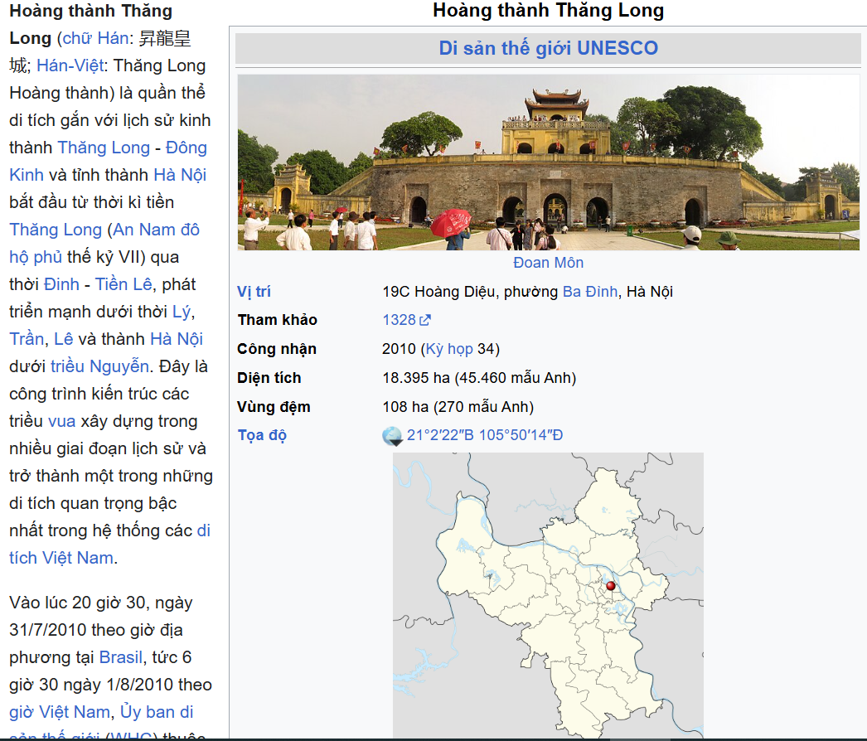
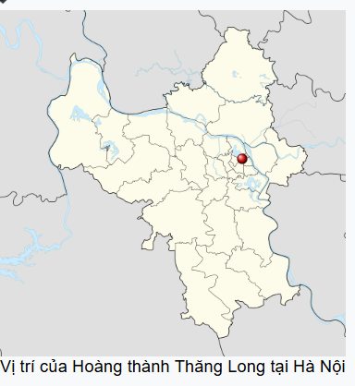
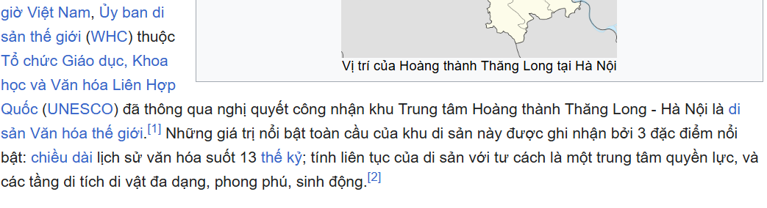

Slide 8
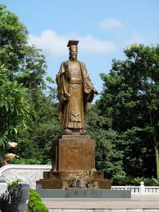
Nhân vật lịch sử: Lý Công Uẩn
Lý Công Uẩn (Lý Thái Tổ): (974–1028)
Xuất thân
Học vấn
Tài năng
Quê ở Cổ Pháp, Bắc Ninh. Mồ côi từ nhỏ, được nuôi dưỡng trong chùa.
Là đệ tử của thiền sư Vạn Hạnh, học được cả văn lẫn võ.
Có tài cầm quân, có đức yêu dân, được sự ủng hộ của quần thần.
Tượng Lý Thái Tổ (vườn hoa Lý Thái Tổ, Hà Nội)
Gv: Đinh Thị Tuyết Mai

Slide 9

Bài 15: Công cuộc xây dựng và bảo vệ đất nước thời Lý (1009 - 1225)
(Tiết 1)
1. Sự thành lập nhà Lý:
- Năm 1009, vua Lê Long Đĩnh mất, Lý Công Uẩn lên ngôi vua (Lý Thái Tổ), thành lập nhà Lý.
- Năm 1010, Lý Thái Tổ đặt niên hiệu Thuận Thiên, dời đô từ Hoa Lư về Đại La (Thăng Long). => mở ra thời kỳ phát triển mới cho đất nước.
2. Tình hình chính trị:

Slide 10
2. Tình hình chính trị:
Thảo luận nhóm: nhà Lý làm gì để củng cố chế độ quân chủ
Nhóm 1: Dựa vào thông tin tr/58, em hãy nêu tổ chức bộ máy nhà nước thời Lý?.
Nhóm 2: Dựa vào thông tin tr/59, em hãy nêu luật pháp thời nhà Lý?.
Nhóm 3: Dựa vào thông tin tr/59, em hãy nêu tổ chức quân đội thời nhà Lý?.
Nhóm 4: Dựa vào thông tin tr/59, em hãy nêu các chính sách ngoại giao thời nhà Lý?.
Gv: Đinh Thị Tuyết Mai

Slide 11







Tổ chức bộ máy nhà nước
. Năm 1054, vua Lý Thánh Tông đổi tên nước thành Đại Việt, tổ chức lại bộ máy nhà nước.
Vua
Quan văn – võ
24 Lộ – Phủ – Châu
Huyện, Hương
Xã (cơ sở)
Gv: Đinh Thị Tuyết Mai

Slide 12
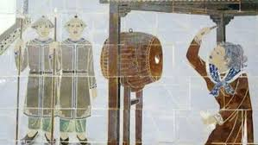



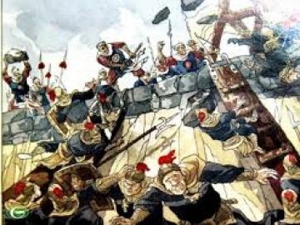



Luật pháp, quân đội và ngoại giao thời Lý
Hình thư (1042)
Bộ luật đầu tiên được ban hành, quy định rõ ràng về hình phạt và tội danh.
Chuông Long Trì
Đặt tại cung điện để dân có thể đánh chuông kêu oan.
Quân đội
Gồm cấm quân (trung ương) và quân địa phương, thực hiện chính sách "ngụ binh ư nông".
Ngoại giao
Trong nước: Thi hành chính sách đoàn kết dân tộc.
Ngoài nước: Giữ quan hệ hòa hiếu với nhà Tống, Chăm-pa

Slide 13
Bài 15: Công cuộc xây dựng và bảo vệ đất nước thời Lý (1009 - 1225)
(Tiết 1)
2. Tình hình chính trị:
. - Năm 1054, vua Lý Thánh Tông đổi tên nước thành Đại Việt, tổ chức lại bộ máy nhà nước.
- Năm 1042, ban hành bộ luật “Hình thư”.
- Quân đội: gồm 2 bộ phận (cấm quân và quân địa phương). Thi hành chính sách “ngụ binh ư nông”.
- Ngoại giao:
+ Trong nước: Thi hành chính sách đoàn kết dân tộc
+ Ngoài nước: Giữ quan hệ hòa hiếu với nhà Tống, Chăm-pa

Slide 14
Bài 15: Công cuộc xây dựng và bảo vệ đất nước thời Lý (1009 - 1225) (Tiết 1)
Sự thành lập nhà Lý:
Năm 1009, vua Lê Long Đĩnh mất, Lý Công Uẩn lên ngôi vua (Lý Thái Tổ), thành lập nhà Lý.
Năm 1010, Lý Thái Tổ đặt niên hiệu Thuận Thiên, dời đô từ Hoa Lư về Đại La (Thăng Long),
=> mở ra thời kì phát triển mới của đất nước.
2. Tình hình chính trị:
. - Năm 1054, vua Lý Thánh Tông đổi tên nước thành Đại Việt, tổ chức lại bộ máy nhà nước.
- Năm 1042, ban hành bộ luật “Hình thư”.
- Quân đội: gồm 2 bộ phận (cấm quân và quân địa phương). Thi hành chính sách “ngụ binh ư nông”.
- Ngoại giao:
+ Trong nước: Thi hành chính sách đoàn kết dân tộc
+ Ngoài nước: Giữ quan hệ hòa hiếu với nhà Tống, Chăm-pa
Hãy hoàn thành sơ đồ tư duy/infographic với chủ đề:
“Nhà Lý đã làm gì để xây dựng và bảo vệ đất nước?”
Gv: Đinh Thị Tuyết Mai

